Slide 1





СУБД (анализ и сравнение характеристик на примере популярных представителей)
Подготовил: Стрыгин Д.Д.

Slide 2
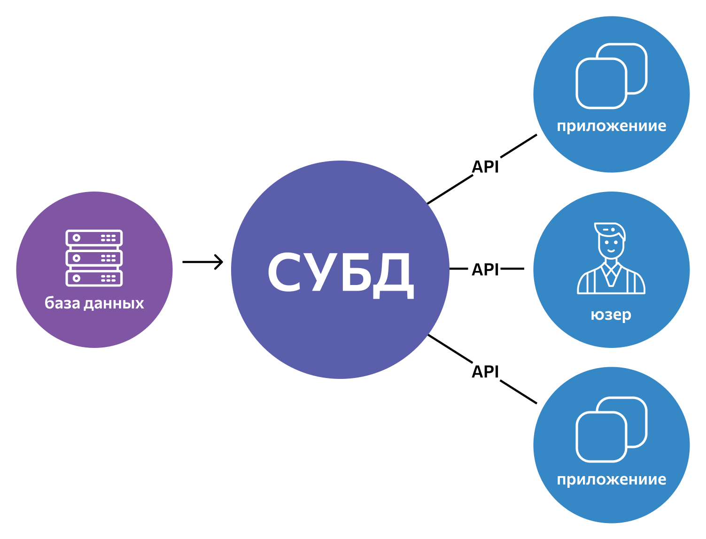
СУБД — это комплекс языко­вых и программных средств, предназначенный для создания, ведения и совместного использования БД многими пользователями.

Slide 3
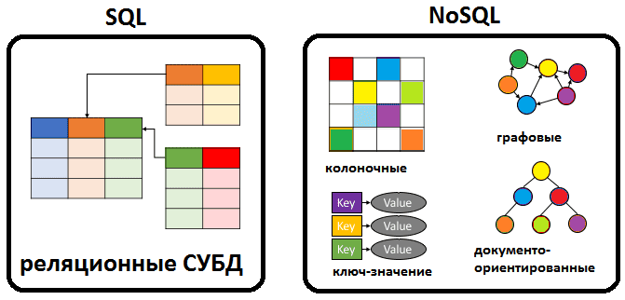
СУБД разделяют по используемой модели данных

Slide 4
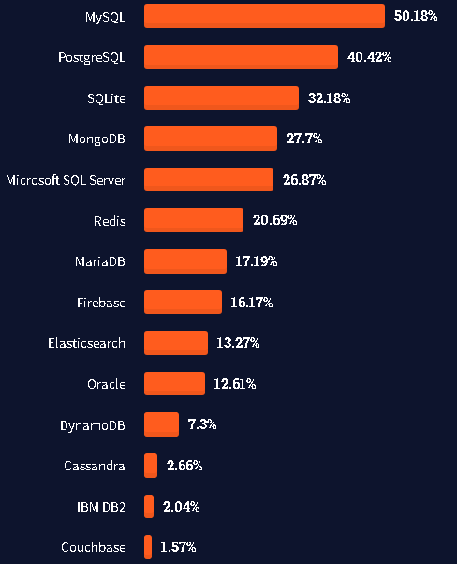
Диаграмма соотношения используемых СУБД в современных разработках

Slide 5
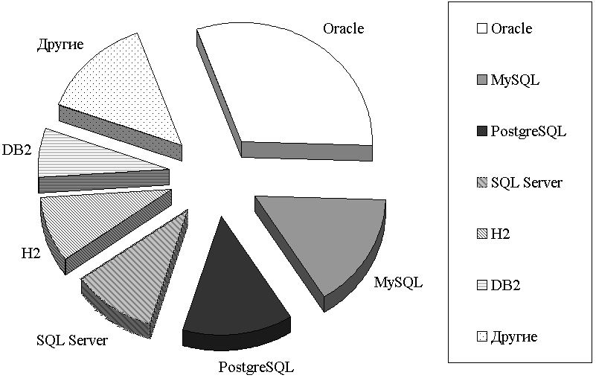
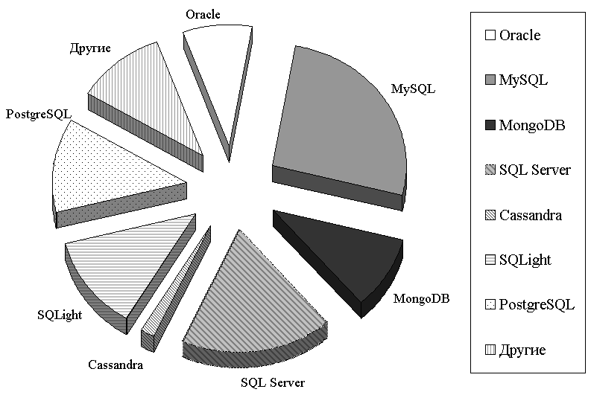
Диаграммы прошлых лет
2013
2017

Slide 6

MySQL
Сравнение общих характеристик SQL СУБД
PostgreSQL
MS SQL
Написана на ЯП | C, C++ | C | C, C++
Масштабируемость
Переходность
Поддержка пользовательского интерфейса
Поддержка распространённых дистрибутивов
Требовательность к аппаратным ресурсам
Взаимодействие с облачными серверами

Slide 7
Применимость и отличительные особенности
MySQL
Применима в первую очередь для хранения и обработки данных на вебсайтах.
Имеет хорошую совместимость с облачными проектами.
При масштабируемости теряет скорость обработки данных.
Ограниченно соответствует стандартам SQL, что приводит к проблемам при переходе на другие СУБД.
PostgreSQL
Применима со всеми структурируемыми данными .
Отлично масштабируема и имеет хорошую скорость работы с большими объёмами данных. (горизонтальная масштабируемость)
Встроенная поддержка слабоструктурированных данных в формате JSON с возможностью их индексации.
Способность восстановления данных после аварийного отключения.
Снижение производительности со временем, не связанное с увеличением кол-ва данных напрямую.

Slide 8
MS SQL
Применим в хранении бизнес данных.
Широкая поддержка облачных решений.
Предоставляет инструменты для общего администрирования данных, онлайн-аналитической обработки и интеллектуального анализа данных.
Привязка к платформе Microsoft Windows. (несмотря на наличие версии под Linux)
Высокая требовательность к аппаратным ресурсам.
Восстановление данных после аварийного отключения питания обязательно требует участия специалиста.

Slide 9
Применимость и отличительные особенности NoSQL СУБД
Redis
Применима в случае хранения кэша и в микросервесных архитектурах с облачным хостингом.
Благодаря своим уникальным функциям репликации и транзакций обрабатывает данные очень быстро.
Возможность загружать до 1 ГБ данных для одной записи
MongoDB
Применима для интеграции данных в реальном времени и масштабируемости базы данных.
Способна работать как с со структурированными, так и с неструктурированными данными.
Нет связей между документами и «коллекциями».
Использует внутренний кэш

Slide 10










Компании, использующие данные СУБД

Slide 11
Итоги
Основные различия SQL и NoSQL СУБД
Различные подходы к масштабированию данных: (вертикальный и горизонтальный)
NoSQL гибки в изменении типов данных
SQL имеют высокий уровень защиты данных и отказоустойчивость
NoSQL быстры и работают с минимальной задержкой по времени
NoSQL не требует предварительной подготовки к развертыванию
SQL не требуют больших инженерных усилий для обеспечения работоспособности

Slide 12
Источники
Статья “Сравнение современных СУБД”
URL: https://drach.pro/blog/hi-tech/item/145-db-comparison
Интернет ресурс “ТОП-10 систем управления базами данных”
URL: https://proglib.io/p/databases-2019
Статистика пользования СУБД
URL: https://insights.stackoverflow.com/survey/2021#key-territories-country-us
Статья “Какую СУБД выбрать и почему?”
URL: https://habr.com/ru/post/579248/

